Slide 1
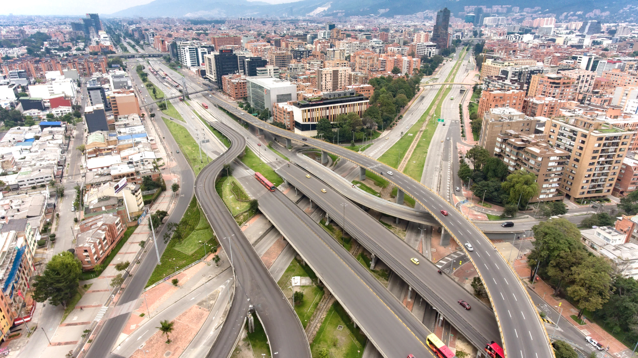





Comité Sectorial de Gestión y Desempeño del Sector Movilidad
Sesión ordinaria
Agosto 2024
Título dasdasdasdasdasd
Felipe Ramírez Buitrago
23 de febrero de 2022

Slide 2
Agenda
Verificación de quórum y declaración de la instalación de la sesión.
Aprobación del orden del día.
Seguimiento compromisos.
Balance general de implementación de las políticas públicas Bici, Peatón y Cero y Bajas Emisiones y presentación de propuesta de ajustes a los documentos técnicos (planes de acción y/o documentos de política).
Presentación agenda de eventos institucionales 2024-II y articulación en el marco del Decreto de Austeridad.
Seguimiento a la gestión presupuestal y metas del Sector en el marco del Plan de Desarrollo Distrital vigente.
Implementación, desarrollo y evaluación del Modelo Integrado de Planeación y Gestión – MIPG.
Varios.

Slide 3
Compromisos
Compromiso sesión 4 de junio | Seguimiento
Sin compromisos | NA

Slide 4

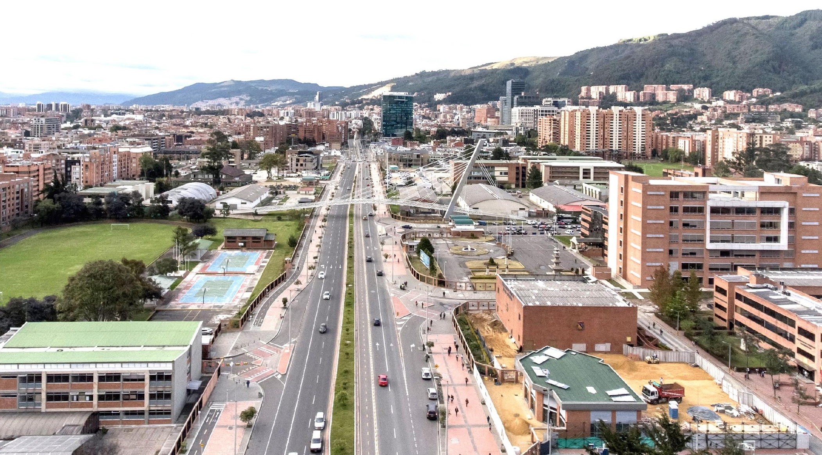





GRACIAS

